Slide 1
Родительское собрание на тему: «Ценности здорового образа жизни» в группе общеразвивающей направленности для детей старшего дошкольного возраста от 5 до 6 лет №2
МУНИЦИПАЛЬНОЕ АВТОНОМНОЕ ДОШКОЛЬНОЕ ОБРАЗОВАТЕЛЬНОЕ УЧРЕЖДЕНИЕ
ГОРОДА НИЖНЕВАРТОВСКА ДЕТСКИЙ САД № 29 «ЁЛОЧКА»
Подготовила :
Сабитова В.Т.
2016 уч. год

Slide 2
«Я не боюсь ещё и ещё раз повторять: забота о здоровье- это важнейший труд родителя. От жизнерадостности, бодрости детей зависит их духовная жизнь, мирововоззрение, умственное развитие, прочность знаний, вера в свои силы».
В. Сухомлинский.
В законе РФ «Об образовании» говорится, что родители являются первыми педагогами и обязаны заложить в ребенке основы физического, психического и интеллектуального развития личности в раннем детском возрасте.

Slide 3
ЗОЖ-это
-Отсутствие вредных привычек.
-Ответственное отношение к своему здоровью и здоровью детей
-Профилактика заболеваний (закаливание, соблюдение элементарных гигиенических и санитарных правил, прием проф. препаратов в период подъема заболевания)
-Создание психологического климата в семье
-Соблюдение режима дня
-Систематические занятия физической культурой
-Здоровый сон
-Рациональное питание.

Slide 4
Профилактика заболеваний (закаливание, соблюдение элементарных гигиенических и санитарных правил, прием проф. препаратов в период подъема заболевания) Закаливание Активно использовать целебные природные факторы окружающей среды- солнце, воздух и вода. Принципы закаливания: -постепенность; -систематичность; -комплексность; -учет индивидуальных способностей.

Slide 5
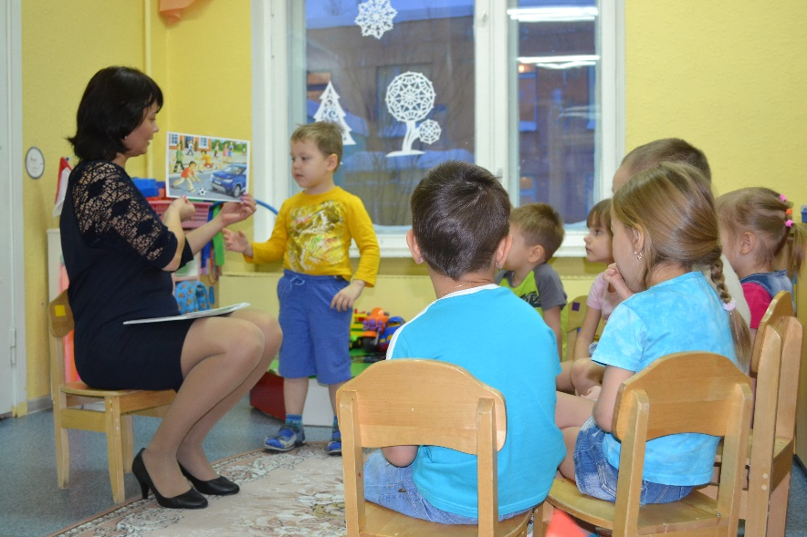
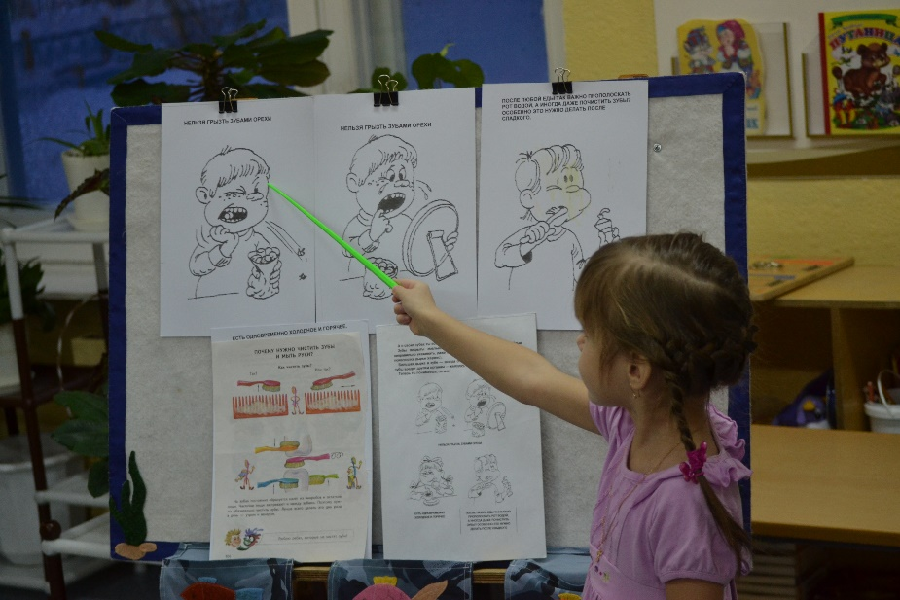
Физкультурно-оздоровительная работа в ДОУ
-Работа с детьми по разделу «Безопасность» (Образовательная деятельность осуществляемая в ходе режимных процессов)

Slide 6
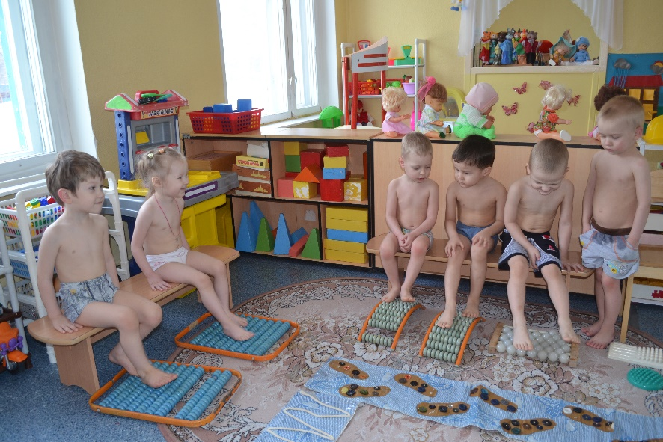
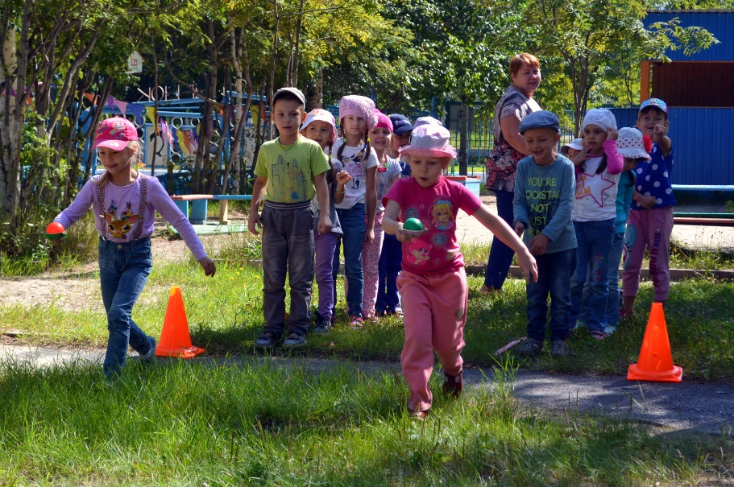
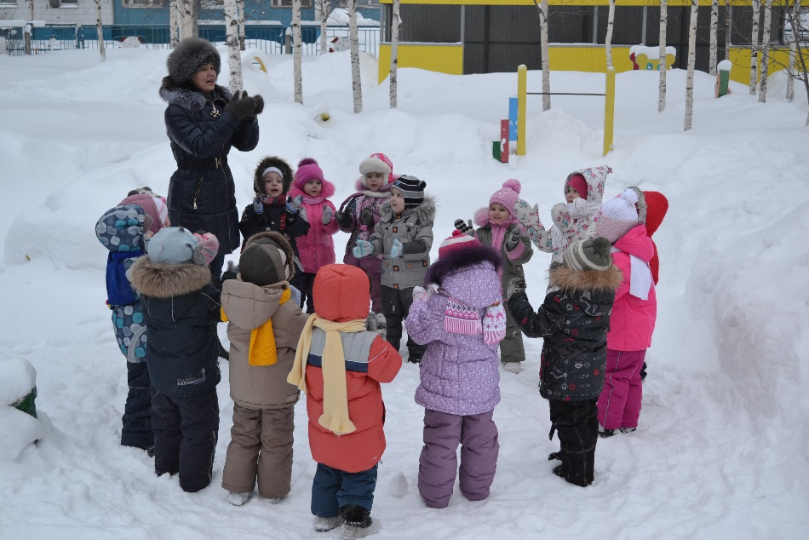
-Утренняя гимнастика -Физкультурные занятия -физкультминутки -подвижные игры, -разные виды гимнастик (пальчиковая, артикуляционная и т.д)

Slide 7
Итог:
1. Помните, что здоровье ребенка в наших руках.
2. Использовать информацию, полученную на родительском собрании для сохранения здоровья детей.
3.Внедрять здоровый образ жизни в каждую семью.
4.Домашний режим должен быть продолжением режима дня детского сада.
5. Систематически проводить закаливание ребенка в условиях семьи.
6. В выходные дни обязательно выходить с детьми на прогулку.
7. Проверять дома все травмоопасные места и не допускать детского травматизма.
8. Проверять, что берет ваш ребенок в детский сад.

Slide 8
Спасибо за внимание!

